Slide 1
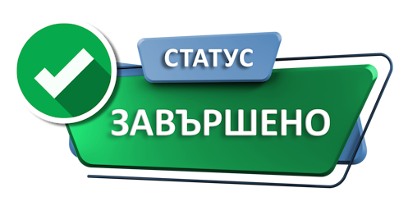
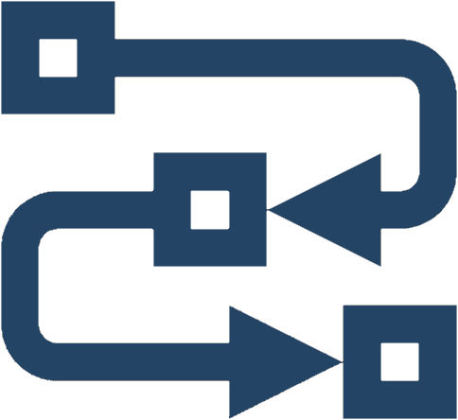
Методи
Дефиниране и използване на методи
Проект "Отворено учебно съдържание по програмиране и ИТ", СофтУни Фондация
Курс "ООП"
https://github.com/BG-IT-Edu
Софтуерни и хардуерни науки

Slide 2
Съдържание
Какво е метод?
͏Деклариране и извикване на методи
Методи с параметри
͏Връщане на стойности от методи
͏Ред на изпълнение в програмата
Именуване и утвърдени практики
2

Slide 3

Какво е метод?

Slide 4
Какво е метод?
Именуван блок от код, който може в определен момент да бъде извикан
Пример за дефиниция на метод:
Методът може да бъде извикан няколко пъти поред:
Името на метода е PrintHelloWorld
static void PrintHelloWorld ()
{
Console.WriteLine("Hello World");
}
Тялото на метода винаги се огражда с { }
PrintHelloWorld();
PrintHelloWorld();
4

Slide 5
Защо използваме методи?
Методите правят поддръжката на кода по-лесна
Можем да разделяме големи задачи на по-малки части
По-добра организация на кода
По-добра четимост
Избягваме повторението на код
Можем да преизползваме код
Можем да извикаме един метод няколко пъти
5

Slide 6
Метод от тип Void
Не връща никакъв резултат
static void PrintHello()
{
Console.WriteLine("Hello");
}
Отпечатва "Hello" на конзолата
static void Main()
{
PrintHello();
}
Main() е пример за метод от тип void

Slide 7
Деклариране и извикване на методи
{…}
Notes:
Add Image!

Slide 8
Деклариране на методи
Тип, който връщаме
Име на метода
Методите се декларират вътре в класа
Променливите, декларирани в метода, са локални
static void PrintHello()
{
Console.WriteLine("Hello");
}
Тяло на метода
8

Slide 9
Извикване на метод (1)
Методите първо се декларират, след това се извикват
Методите могат да бъдат извикани чрез името + ():
static void PrintHeader()
{
Console.WriteLine("----------");
}
Декларация
на метода
static void Main()
{
PrintHeader();
}
Извикване
на метода

Slide 10
Извикване на метод (2)
Методът може да бъде извикан от:
Главния метод (Main)
Друг метод
static void Main()
{
PrintHeader();
}
static void PrintBody()
{
PrintHeader();
PrintFooter();
}
Тялото на същия метод - рекурсия
static void PrintHeader()
{ PrintHeader(); }

Slide 11
Методи с параметри
string
uint
long
byte
short
ulong
ushort
int
sbyte

Slide 12
Методи с параметри (1)
Параметрите на метода могат да бъдат от еднакъв или от различен тип
Извикваме метода с конкретни стойности (аргументи)
static void PrintNumbers(int start, int end)
{
for (int i = start; i <= end; i++)
Console.Write("{0} ", i);
}
Приема параметри start и end от тип int
static void Main()
{
PrintNumbers(5, 10);
}
Подаваме аргументите при извикване на метода

Slide 13
Методи с параметри (2)
Може да се подават няколко параметъра
Параметрите може да са от различен тип
Всеки параметър има тип и име
Няколко параметъра oт различен тип
Тип
на параметъра
Име
на параметъра
static void PrintStudent(string name, int age, double grade)
{
Console.WriteLine("Student: {0}; Age: {1}, Grade: {2}",
name, age, grade);
}

Slide 14
Задача: По-голямо число
Напишете метод, който получава две цели числа и отпечатва по-голямото от тях
2
16
16
-5
-10
-5

Slide 15
Решение: По-голямо число (1)
private static void PrintBiggerInt(int firstInt, int secondInt)
{
if (firstInt > secondInt)
{
Console.WriteLine(firstInt);
}
else
{
Console.WriteLine(secondInt);
}
}
Решението продължава на следващия слайд

Slide 16
Решение: По-голямо число (2)
static void Main()
{
int firstInt = int.Parse(Console.ReadLine());
int secondInt = int.Parse(Console.ReadLine());
PrintBiggerInt(firstInt, secondInt);
}
Проверете решението си тук: https://judge.softuni.org/Contests/Practice/Index/3901#0

Slide 17
Задача: Оценки
Напишете метод, който получава оценка между 2.00 и 6.00 и отпечатва съответната оценка с думи
2.00 - 2.99 - "Fail"
3.00 - 3.49 - "Poor"
3.50 - 4.49 - "Good"
4.50 - 5.49 - "Very good"
5.50 - 6.00 - "Excellent"
3.33
Poor
4.50
Very good
2.99
Fail

Slide 18
Решение: Оценки
static void Main() =>
PrintGradeInWords(double.Parse(Console.ReadLine()));
private static void PrintGradeInWords(double grade)
{
string gradeInWords = string.Empty;
if (grade >= 2 && grade <= 2.99)
gradeInWords = "Fail";
// TODO: Продължете с останалите оценки
Console.WriteLine(gradeInWords);
}
Проверете решението си тук: https://judge.softuni.org/Contests/Practice/Index/3901#1

Slide 19
Задача: Знак на цяло число
Напишете метод, който отпечатва дали дадено цяло число n e положително, отрицателно или 0:
2
The number 2 is positive.
-5
The number -5 is negative.
0
The number 0 is zero.

Slide 20
Решение: Знак на цяло число
static void Main() =>
PrintNumberSign(int.Parse(Console.ReadLine()));
static void PrintNumberSign(int number)
{
if (number > 0)
Console.WriteLine("The number {0} is positive", number);
else if (number < 0)
Console.WriteLine("The number {0} is negative.", number);
else
Console.WriteLine("The number {0} is zero.", number);
}
Проверете решението си тук: https://judge.softuni.org/Contests/Practice/Index/3901#2

Slide 21
Връщане на стойности в метода
Ключовата дума Return

Slide 22
Ключовата дума Return
Ключовата дума return незабавно прекратява изпълнението на метода
Връща се конкретна стойност
Void методите могат да бъдат прекратени само с ключовата дума return (те не връщат стойност)
static string ReadFullName()
{
string firstName = Console.ReadLine();
string lastName = Console.ReadLine();
return firstName + " " + lastName;
}
Връща стринг
22

Slide 23
Задача: Лице на правоъгълник
Създайте метод, който връща лицето на правоъгълник при зададени дължина и ширина (цели числа):
3
4
6
8
12
48
5
10
7
8
50
56

Slide 24
Решение: Лице на правоъгълник
static void Main()
{
int width = int.Parse(Console.ReadLine());
int height = int.Parse(Console.ReadLine());
int area = CalcRectangleArea(width, height);
Console.WriteLine(area);
}
static int CalcRectangleArea(int width, int height)
{
return width * height;
}
Проверете решението си тук: https://judge.softuni.org/Contests/Practice/Index/3901#3

Slide 25

Ред на изпълнение в програмата
0 0 1 0 0 0 1 0 1 0 1 0 0 1 0 1 0 0 1 0 0 0 1 0 1 0 0 1 0 0 1

Slide 26
Изпълнение на програмата
Програмата продължава след като изпълнението на метода приключи:
static void Main()
{
Console.WriteLine("before method executes");
PrintLogo();
Console.WriteLine("after method executes");
}
При излизане от Main() метода програмата приключва
static void PrintLogo()
{
Console.WriteLine("Company Logo");
Console.WriteLine("http://www.companywebsite.com");
}

Slide 27

Именуване на методи
Препоръки за правилни имена

Slide 28


Правила при именуване
Задавайте смислени имена на методи - използвайте глаголи
Имената на методите трябва да отговарят на въпроса:
Какво прави този метод?
Ако не се сещате за добро име за метод, помислете какво отличава метода от останалите
FindStudent, LoadReport, Sine
Method1, DoSomething, HandleStuff, SampleMethod, DirtyHack
28

Slide 29
Именуване на параметрите на метод
Предпочитана форма: [съществително име] или [прилагателно име] + [съществително име]
Трябва да бъде в camelCase
Трябва да бъде смислено
firstName, report, speedKmH, usersList, fontSizeInPixels, font
а, аsdf, a1, a2, a3, foo, bar
29

Slide 30
Методи – Утвърдени практики
Всеки метод трябва да изпълнява една добре дефинирана задача
Името на метода трябва винаги да описва неговата задача по ясен начин
Избягвайте методи, по-дълги от един екран
Можете да ги разделите на няколко по-кратки метода
private static void PrintReceipt()
{
PrintHeader();
PrintBody();
PrintFooter();
}
Описателни и лесни за тестване методи

Slide 31
Структура и форматиране на кода
Уверете се, че ползвате правилна индентация (отместване навътре)
Оставяйте празен ред между методи, след цикли и условни конструкции
Използвайте къдрави скоби { } за тялото на циклите и условните конструкции
Избягвайте дълги редове и сложни изрази
static void Main()
{
// some code…
// some more code…
}
static void Main()
{
// some code…
// some more code…
}

Slide 32
Обобщение
Можем да разделяме дълги програми на по-кратки методи, които решават конкретни задачи
Методите се състоят от дефиниция и извикване
Методите се извикват с тяхното име + ()
Методите могат да приемат параметри
Методите могат да връщат стойност или да не връщат нищо (void)
…
…
…

Slide 33
Въпроси?
Проект "Отворено учебно съдържание по програмиране и ИТ", СофтУни Фондация (лиценз CC-BY-NC-SA)
Notes:
33

Slide 34


Лиценз
Този курс (презентации, примери, демонстрационен код, упражнения, домашни, видео и други активи) представлява свободно учебно съдържание и се разпространява под свободен лиценз CC-BY-NC-SA
Проект "Отворено учебно съдържание по програмиране и ИТ" към Фондация "Софтуерен университет":
https://github.com/BG-IT-Edu
Notes:
34

